Slide 1

Konsultacje społeczne drugiej aktualizacji
Planów gospodarowania wodami – IIaPGW
Zestawy działań zaplanowane do realizacji na obszarze dorzecza Wisły, regionu wodnego Narwi

Slide 2




Zestawy działań zaplanowane do realizacji na obszarze dorzecza Wisły,
regionu wodnego Narwi
Sylwia Horska-Schwarz – CDM Smith Sp. z o.o.
Agnieszka Piasecka – CDM Smith Sp. z o.o., PIG-PIB

Slide 3
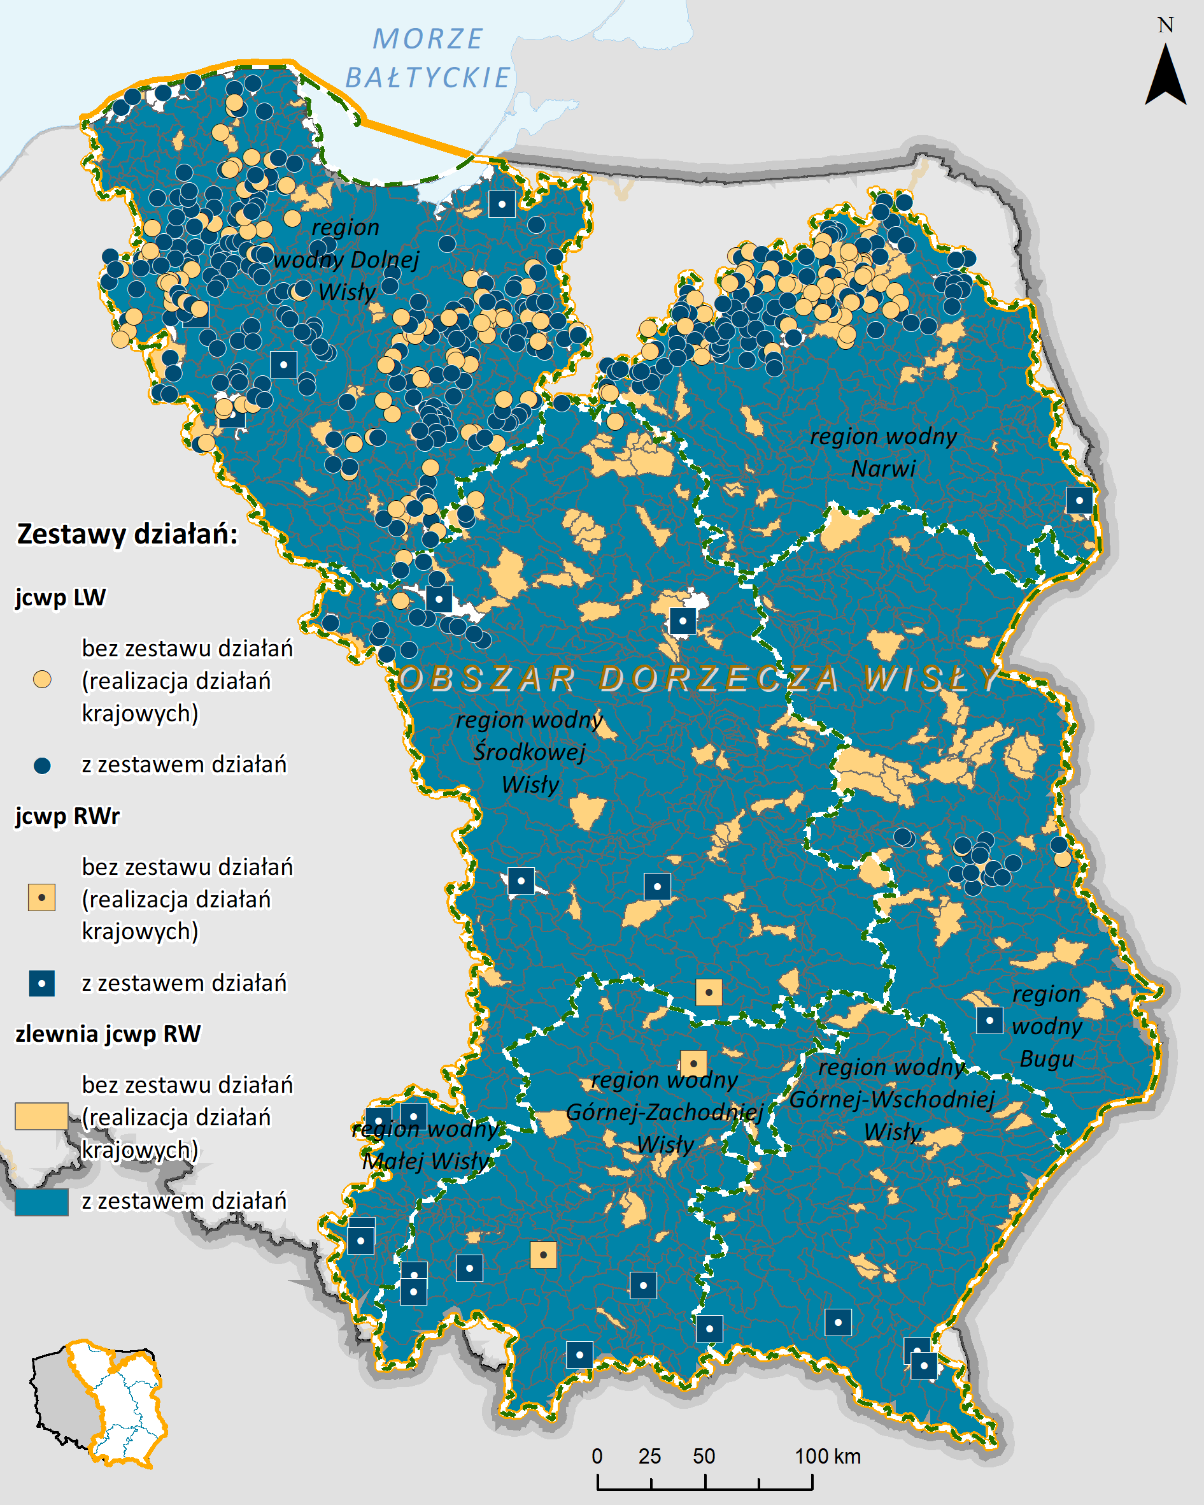
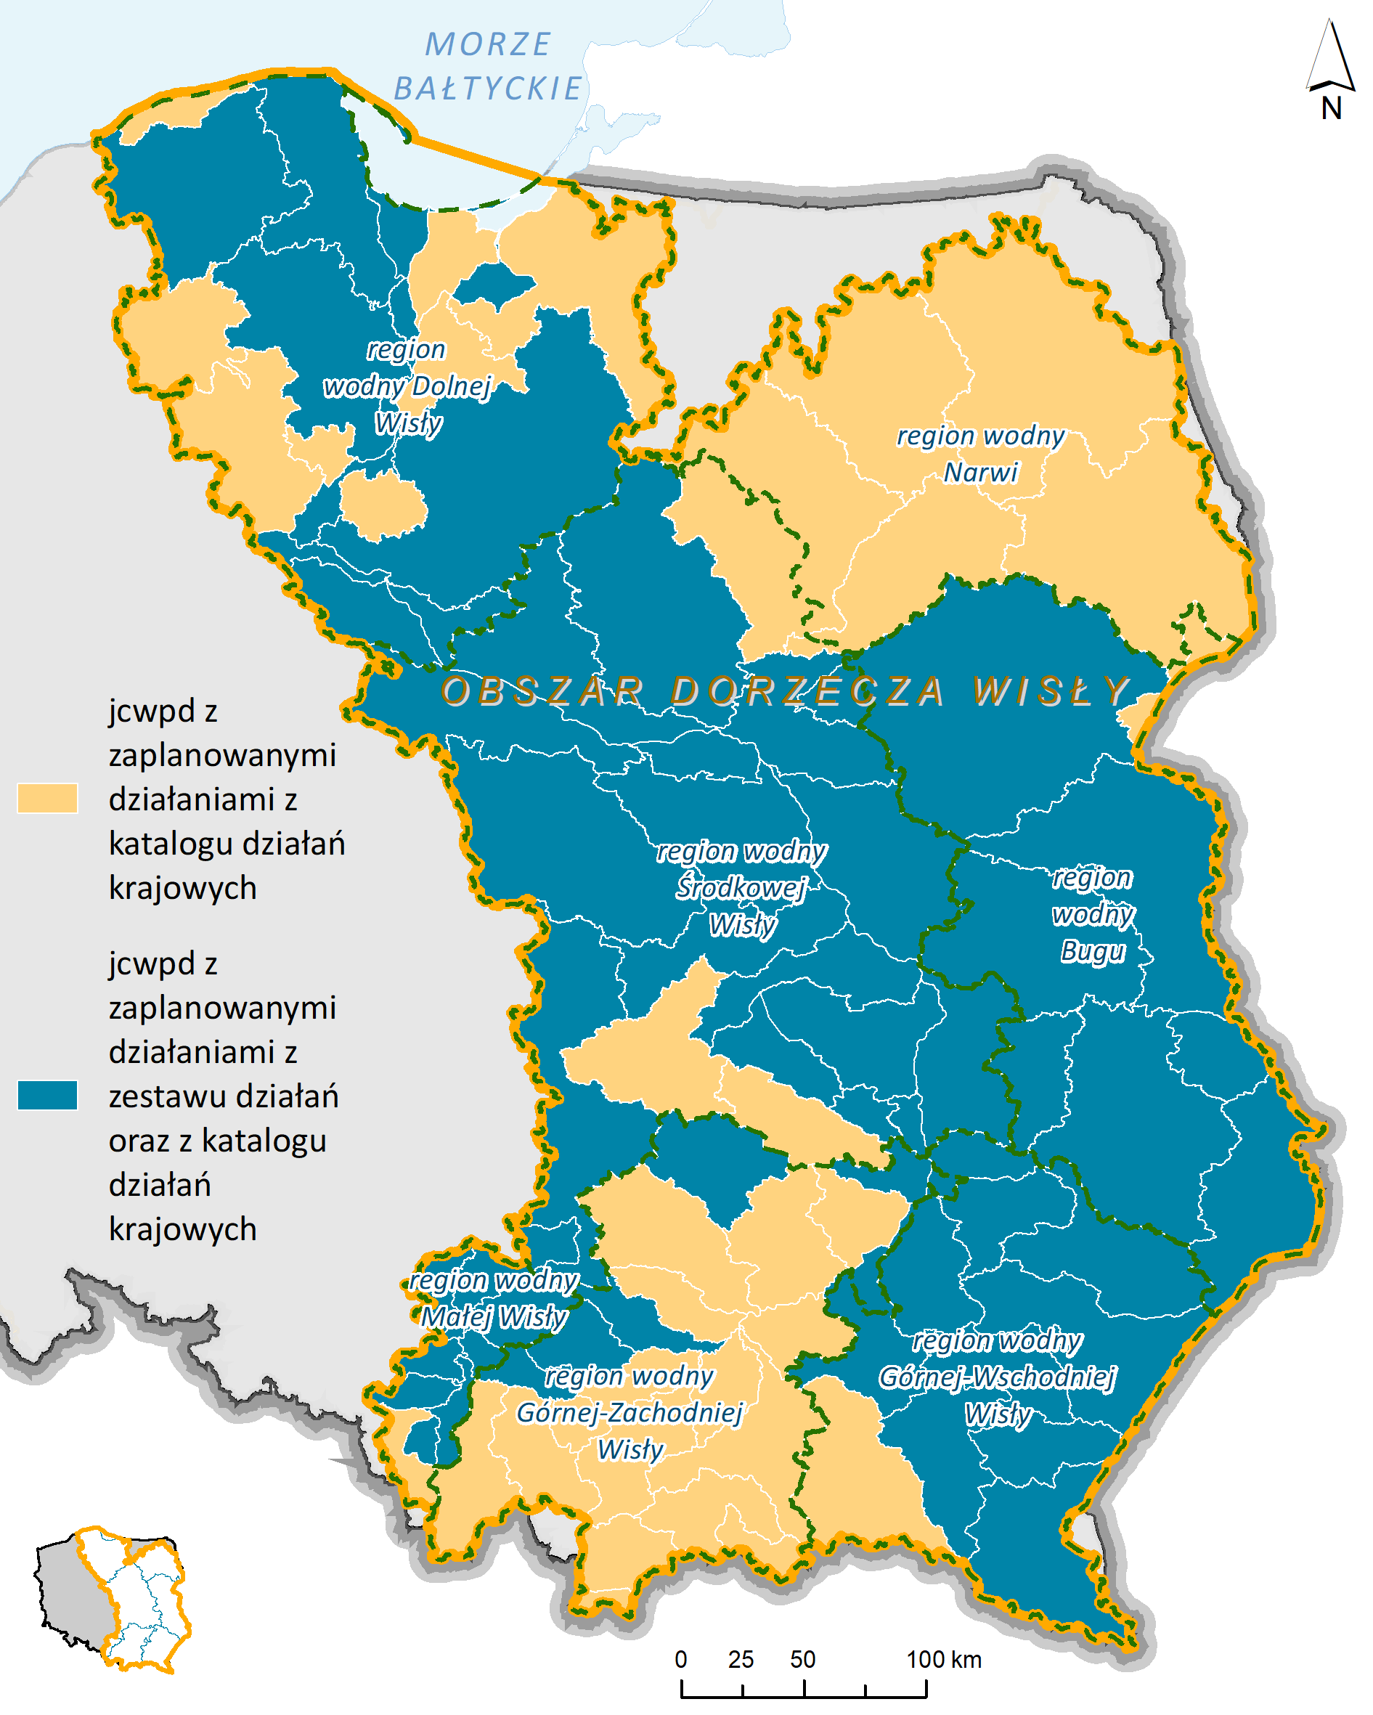
Zestawy działań jednolitych części wód – obszar dorzecza Wisły
W obszarze dorzecza Wisły zestawy działań opracowano łącznie dla 76 % wszystkich jcw w obszarze dorzecza, w tym dla:
376 jcw w regionie Środkowej Wisły (zestaw działań opracowany dla 84 % wszystkich jcw regionu),
303 jcw w regionie Narwi (zestaw działań opracowany dla 76 % wszystkich jcw regionu),
55 jcw w regionie Małej Wisły (zestaw działań opracowany dla 96% wszystkich jcw regionu),
215 jcw w regionie Górnej Zachodniej Wisły (zestaw działań opracowany dla 83% wszystkich jcw regionu),
194 jcw w regionie Górnej Wschodniej Wisły (zestaw działań opracowany dla 87% wszystkich jcw regionu).
551 w regionie Dolnej Wisły (zestaw działań opracowany dla 81 % wszystkich jcw regionu).
237 w regionie Bugu (zestaw działań opracowany dla 83 % wszystkich jcw regionu).
Mapa ogólna – jcwp z zestawami działań - obszar dorzecza Wisły
Mapa ogólna - jcwpd z zestawami działań - obszar dorzecza Wisły

Slide 4
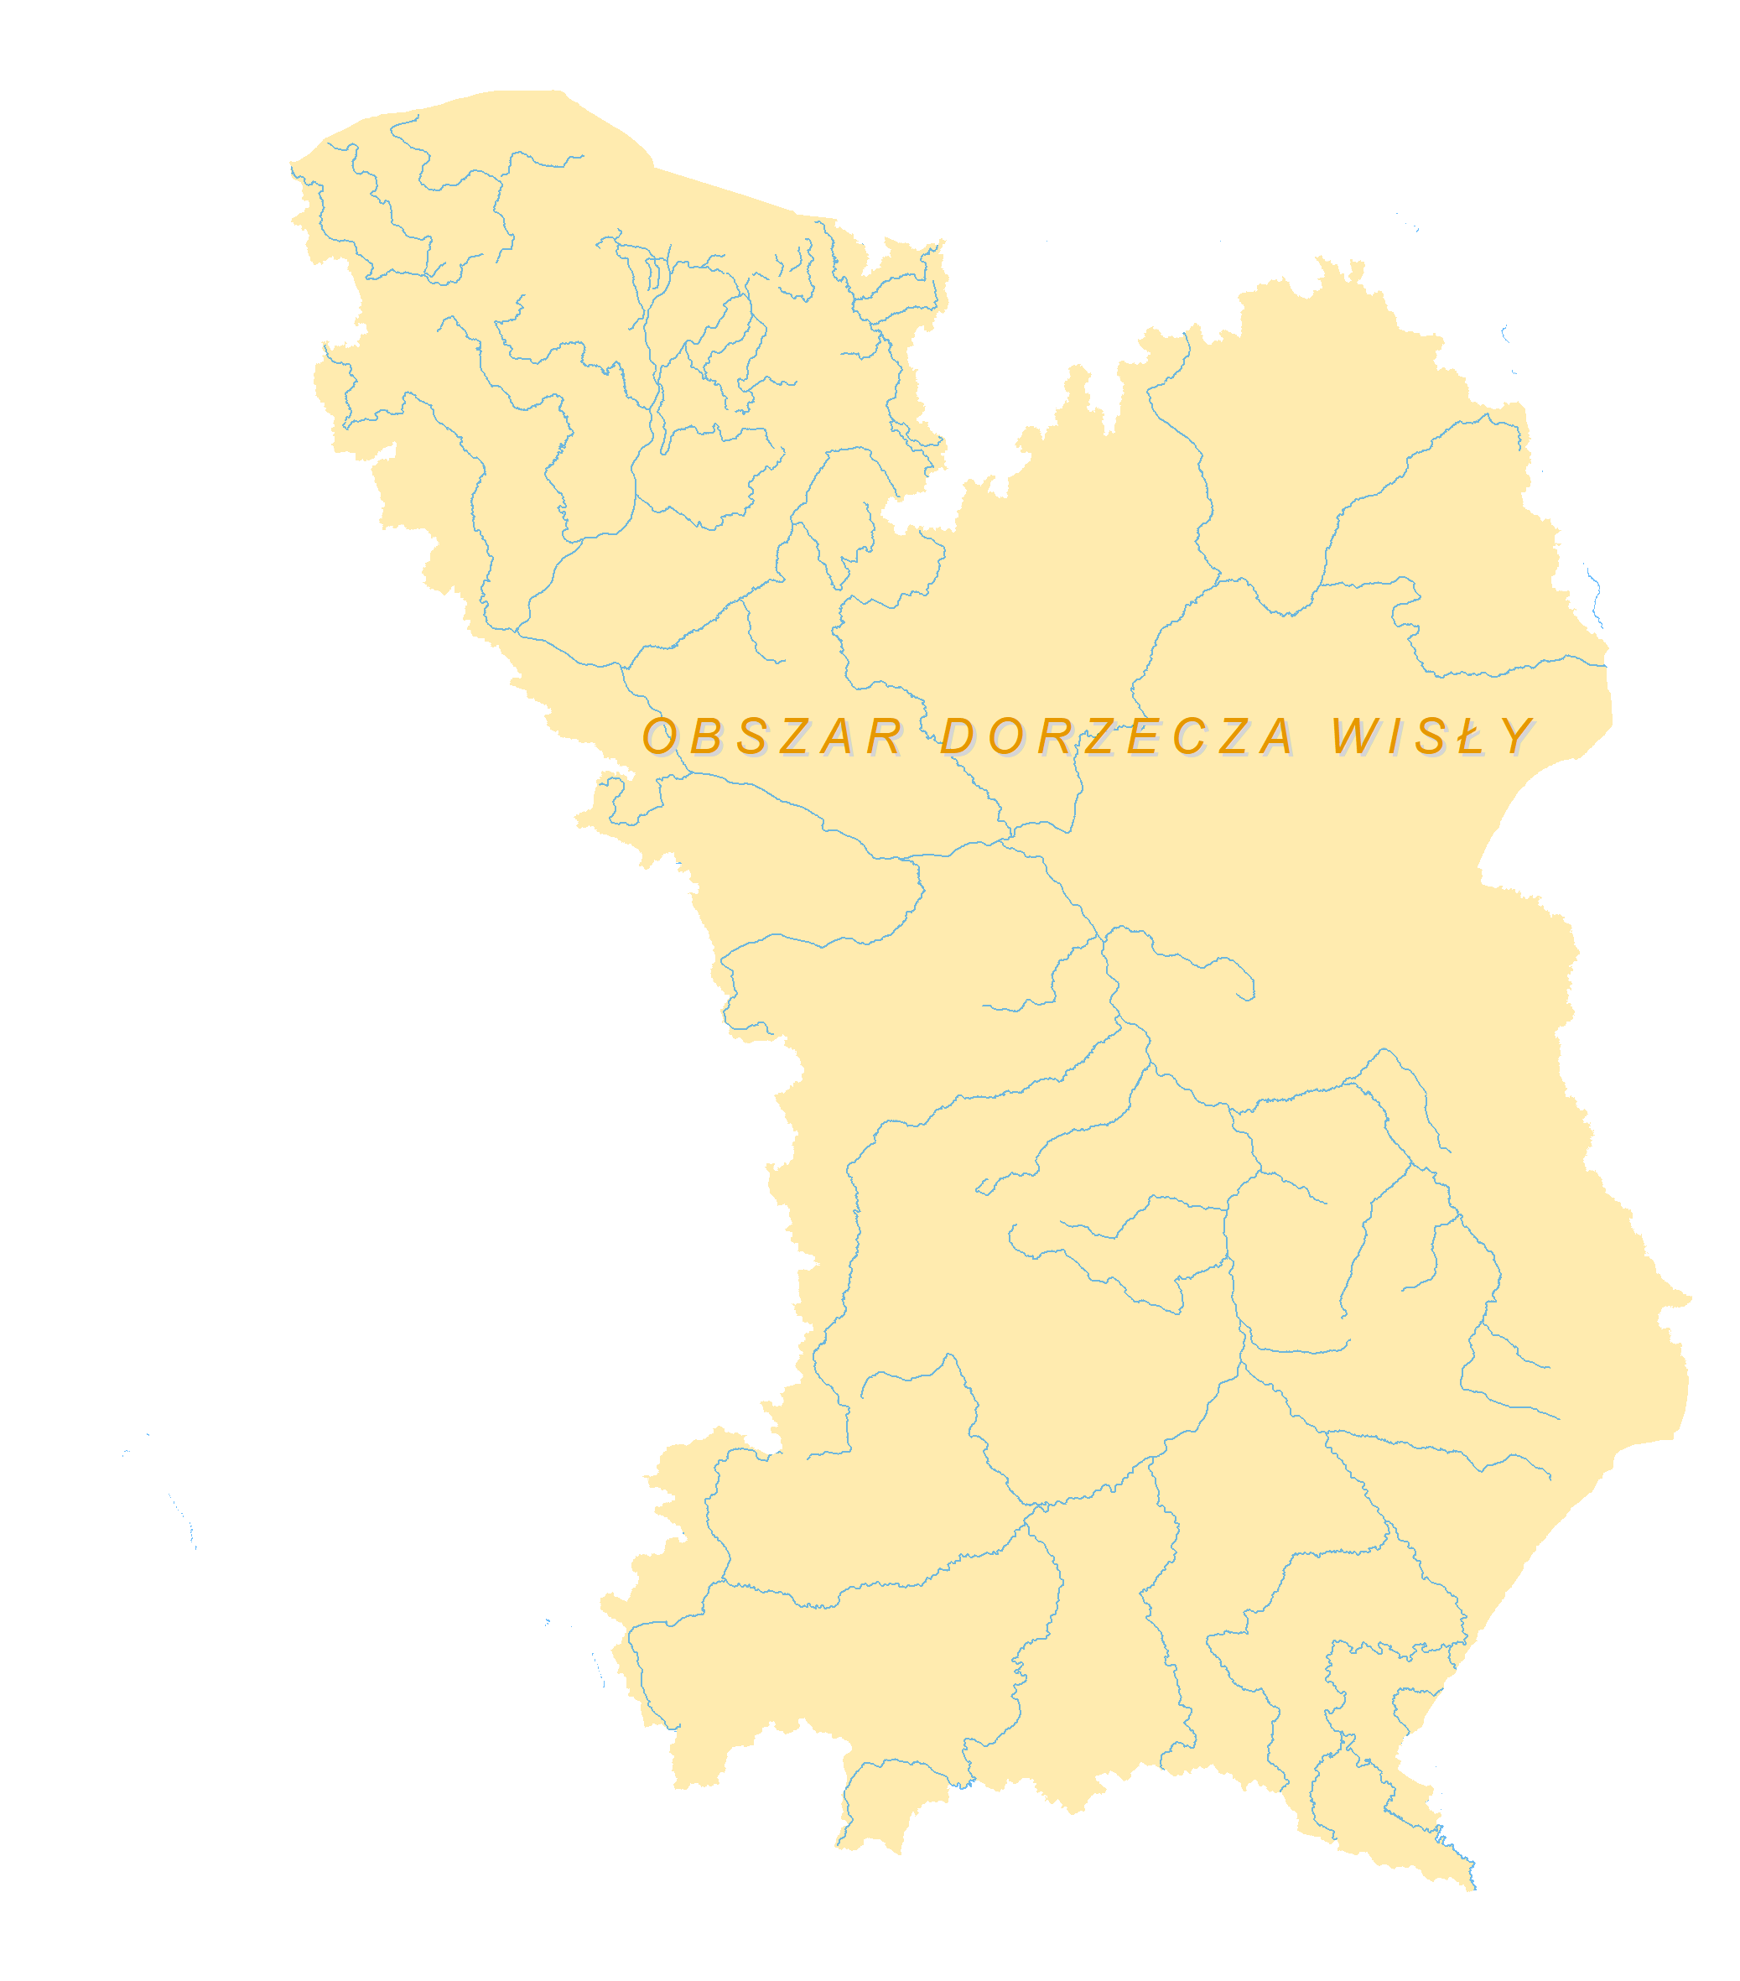
Zestawy działań jcw – obszar dorzecza Wisły
W obszarze dorzecza Wisły opracowano łącznie 12 784 działań, których szacunkowy koszt określony został na ponad 16,6 mld zł.
Największy udział w kosztach zestawu działań mają działania podstawowe - 90%, pozostałe 10% stanowią działania uzupełniające. Największy udział w kosztach mają działania z zakresu gospodarki komunalnej i odpadami - 89%.
jcwp rzeczne: 78% stanowią działania podstawowe, a 22% uzupełniające. Najliczniejszą grupę działań stanowią działania związane z poprawą warunków dla obszarów chronionych 4 482 działania; działania związane z gospodarką ściekową - 1 480 działań, działania ukierunkowane na odtwarzanie ciągłości, ochronę i odtwarzanie naturalnych procesów hydromorfologicznych w korycie – 1 072 działania.
jcwp zbiornikowe: 60% stanowią działania podstawowe, a 40% uzupełniające. Najliczniejszą grupę działań stanowią działania związane z poprawą warunków dla obszarów chronionych 29 działań; gospodarka ściekowa w aglomeracjach – 24 działania, ograniczenie spływu zanieczyszczeń z terenów zurbanizowanych – 12 działań.
jcwp jeziorne: 62% działania podstawowe, 38% uzupełniające. Najliczniejszą grupę działań stanowią działania związane z poprawą warunków dla obszarów chronionych – 619 działania; weryfikacja programu ochrony środowiska – 245 działań, działania kontrolne i monitoringowe – 233 działania.
jcwp przejściowe i przybrzeżne: 40 % działania podstawowe, 60% uzupełniające. Najliczniejszą grupę działań stanowią działania związane z poprawą warunków dla obszarów chronionych 37 działań.
jcwpd: 36% działania podstawowe, 64% działania uzupełniające.
jcwp rzeczne (RW)
10 355 działań
(80% wszystkich działań)
jcwp zbiornikowe (RWr)
94 działania
(1% wszystkich działań)
jcwp jeziorne (LW)
2 009 działań
(16% wszystkich działań)
jcwp przybrzeżne i przejściowe (TW i CW)
68 działań
(ok. 1% wszystkich działań
jcwpd 258 działań
(ok. 2% wszystkich działań
Liczba działań - obszar dorzecza Wisły

Slide 5
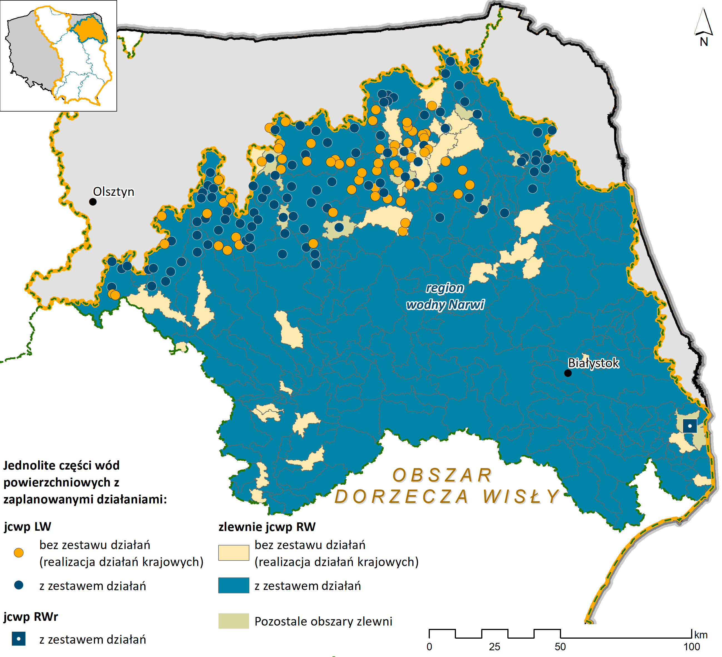
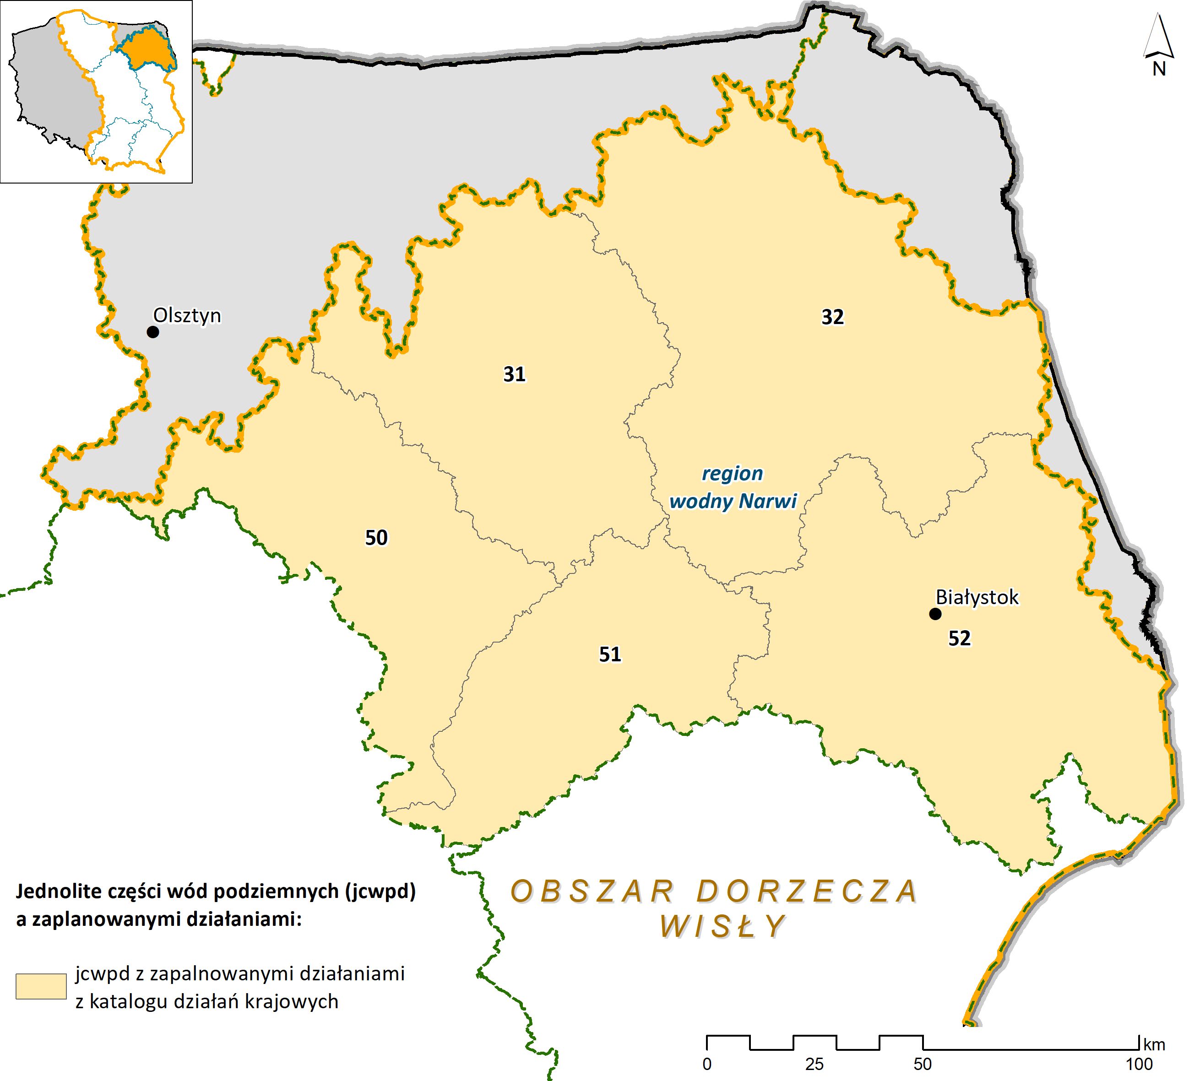
Zestawy działań jcw – region wodny Narwi
W regionie wodnym Narwi opracowano zestawy działań dla 303 jcwp (76 % wszystkich jcw): łącznie 2019 działań: 1 421 to działania podstawowe, 598 uzupełniające.
Dla 202 jcwp RW opracowano 1329 działań naprawczych (75% - działania podstawowe, 25% - uzupełniające).
Dla 1 jcwp RWr opracowano
3 działania naprawcze (33% - działania podstawowe, 67% - uzupełniające)
Dla 100 jcwp LW opracowano 687 działań naprawczych (61% - działania podstawowe, 39% - uzupełniające)
Dla jcwpd - brak zidentyfikowanej konieczności opracowania zestawów działań, realizowane będą wyłącznie działania z katalogu działań krajowych
Mapa ogólna – jcwp z zestawami działań – region wodny Narwi
Mapa ogólna – jcwpd z zestawami działań – region wodny Narwi

Slide 6
Zestawy działań jcwp – region wodny Narwi
Harmonogram wdrożenia działań (łącznie wszystkie kategorie wód jcwp)
Koszt realizacji działań jcwp – łącznie 739 205 952,39 zł
Źródło środków
Środki własne
Budżet państwa
Środki NFOŚiGW/WFOŚiGW
Środki UE

Slide 7
Zestawy działań jcwp – region wodny Narwi
Jednostki odpowiedzialne za realizację (łącznie wszystkie kategorie wód jcwp – region wodny Narwi)

Slide 8
Zestawy działań jcwp rzeczne – udział poszczególnych typów działań - region wodny Narwi
W regionie wodnym Narwi dla jcwp RW opracowano 1329 działań naprawczych, z czego 884 to działania nietechniczne, 229 techniczne,
216 nietechniczno/techniczne. Działania naprawcze nakierowane na redukcję presji znaczących, w tym presji skumulowanych (RWC) stanowią łącznie 46% wszystkich działań. Działania nakierowane na presje fizykochemiczne i chemiczne (RWP) stanowią 29 % wszystkich działań. Działania nakierowane na presje hydromorfologiczne stanowią 23%, zaś 2% stanowią działania nakierowane na redukcje presji hydrologicznej.
Udział typów działań nakierowanych na redukcję presji – jcwp RW
Notes:
8

Slide 9
Zestawy działań jcwp rzeczne – region wodny Narwi
Harmonogram wdrożenia działań - jcwp RW
Koszt realizacji działań jcwp RW– łącznie 727 246 674,40 zł
Źródło środków
Środki własne
Budżet państwa
Środki NFOŚiGW/WFOŚiGW
Środki UE

Slide 10
Zestawy działań jcwp rzeczne – region wodny Narwi
Jednostki odpowiedzialne za realizację działań –jcwp RW

Slide 11
Zestawy działań jcwp RW – region wodny Narwi – przykład jcwp Biebrza do Kropiwnej
Biebrza do Kropiwnej
KOD | RW200015262151 | status | naturalna | Presje: BIO_HM, CHEM, CHEM_B, CHEM_SZ, OCH
NAZWA | Biebrza do Kropiwnej | Ocena stanu 2019 | zagrożona
Działania podstawowe: 9, w tym 4 techniczne, 5 nietechnicznych
Działania uzupełniające: 3, w tym 1 techniczne, 2 nietechniczne
RWC (4 DZIAŁANIA) | RWHM (4 DZIAŁANIA) | RWP (1 DZIAŁANIE)
Realizacja działań wynikających z planów ochrony i planów zadań ochronnych dla obszarów chronionych | Realizacja działań naprawczych dla obszarów chronionych zależnych od hydromorfologii (wg celów środowiskowych: wymogów rzek włosienicznikowych, wylewy Q50). Realizacja działań naprawczych dla obszarów chronionych w zakresie utrzymania naturalnego charakteru koryta | Kontrola przestrzegania warunków stosowania środków ochrony roślin
RWHM (2 DZIAŁANIA) | RWP (1 DZIAŁANIE)
Analiza możliwości przebudowy budowli piętrzących w zakresie zapewniającym ciągłość biologiczną i spełnienie celów środowiskowych. Ocena wpływu budowli poprzecznych na ciągłość biologiczną i cele środowiskowe jcwp | Weryfikacja i aktualizacja programu ochrony środowiska pod kątem poprawy efektywności dotyczącej ograniczania dopływu zanieczyszczeń do jcwp
Notes:
11

Slide 12
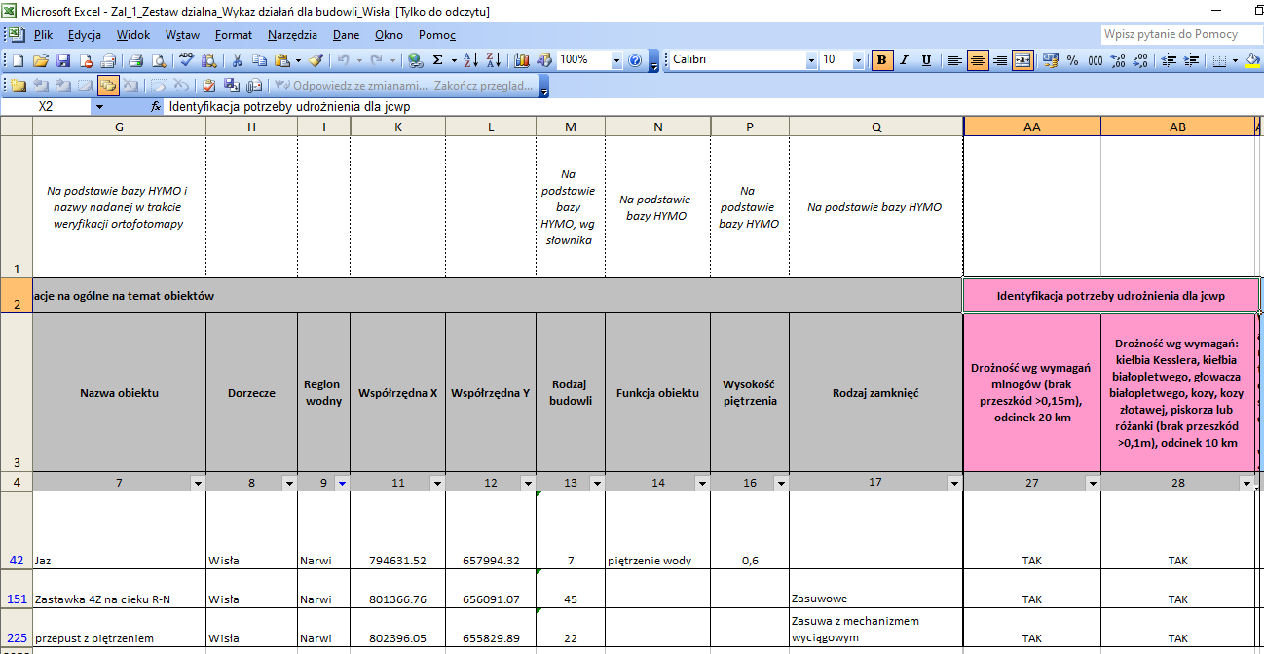
Zestawy działań jcwp RW – region wodny Narwi – działania w zakresie ciągłości biologicznej jcwp Biebrza do Kropiwnej
Informacje dotyczące budowli, dla których zaplanowano działania naprawcze zawarte zostały w Załączniku 1: Wykaz działań dla budowli_Wisła
Opis zastawienia zawiera między innymi dane tj.:
Współrzędne budowli
Wysokość piętrzenia
Funkcje obiektu
Ocena potrzeby udrożnienia dla jcwp wg celów środowiskowych
Wyniki ankietyzacji (np..czy budowla drożna tak/nie)
Nazwa działania
Załącznik nr 1 IIaPGW_Wykaz działań dla budowli_Wisła
Notes:
12

Slide 13
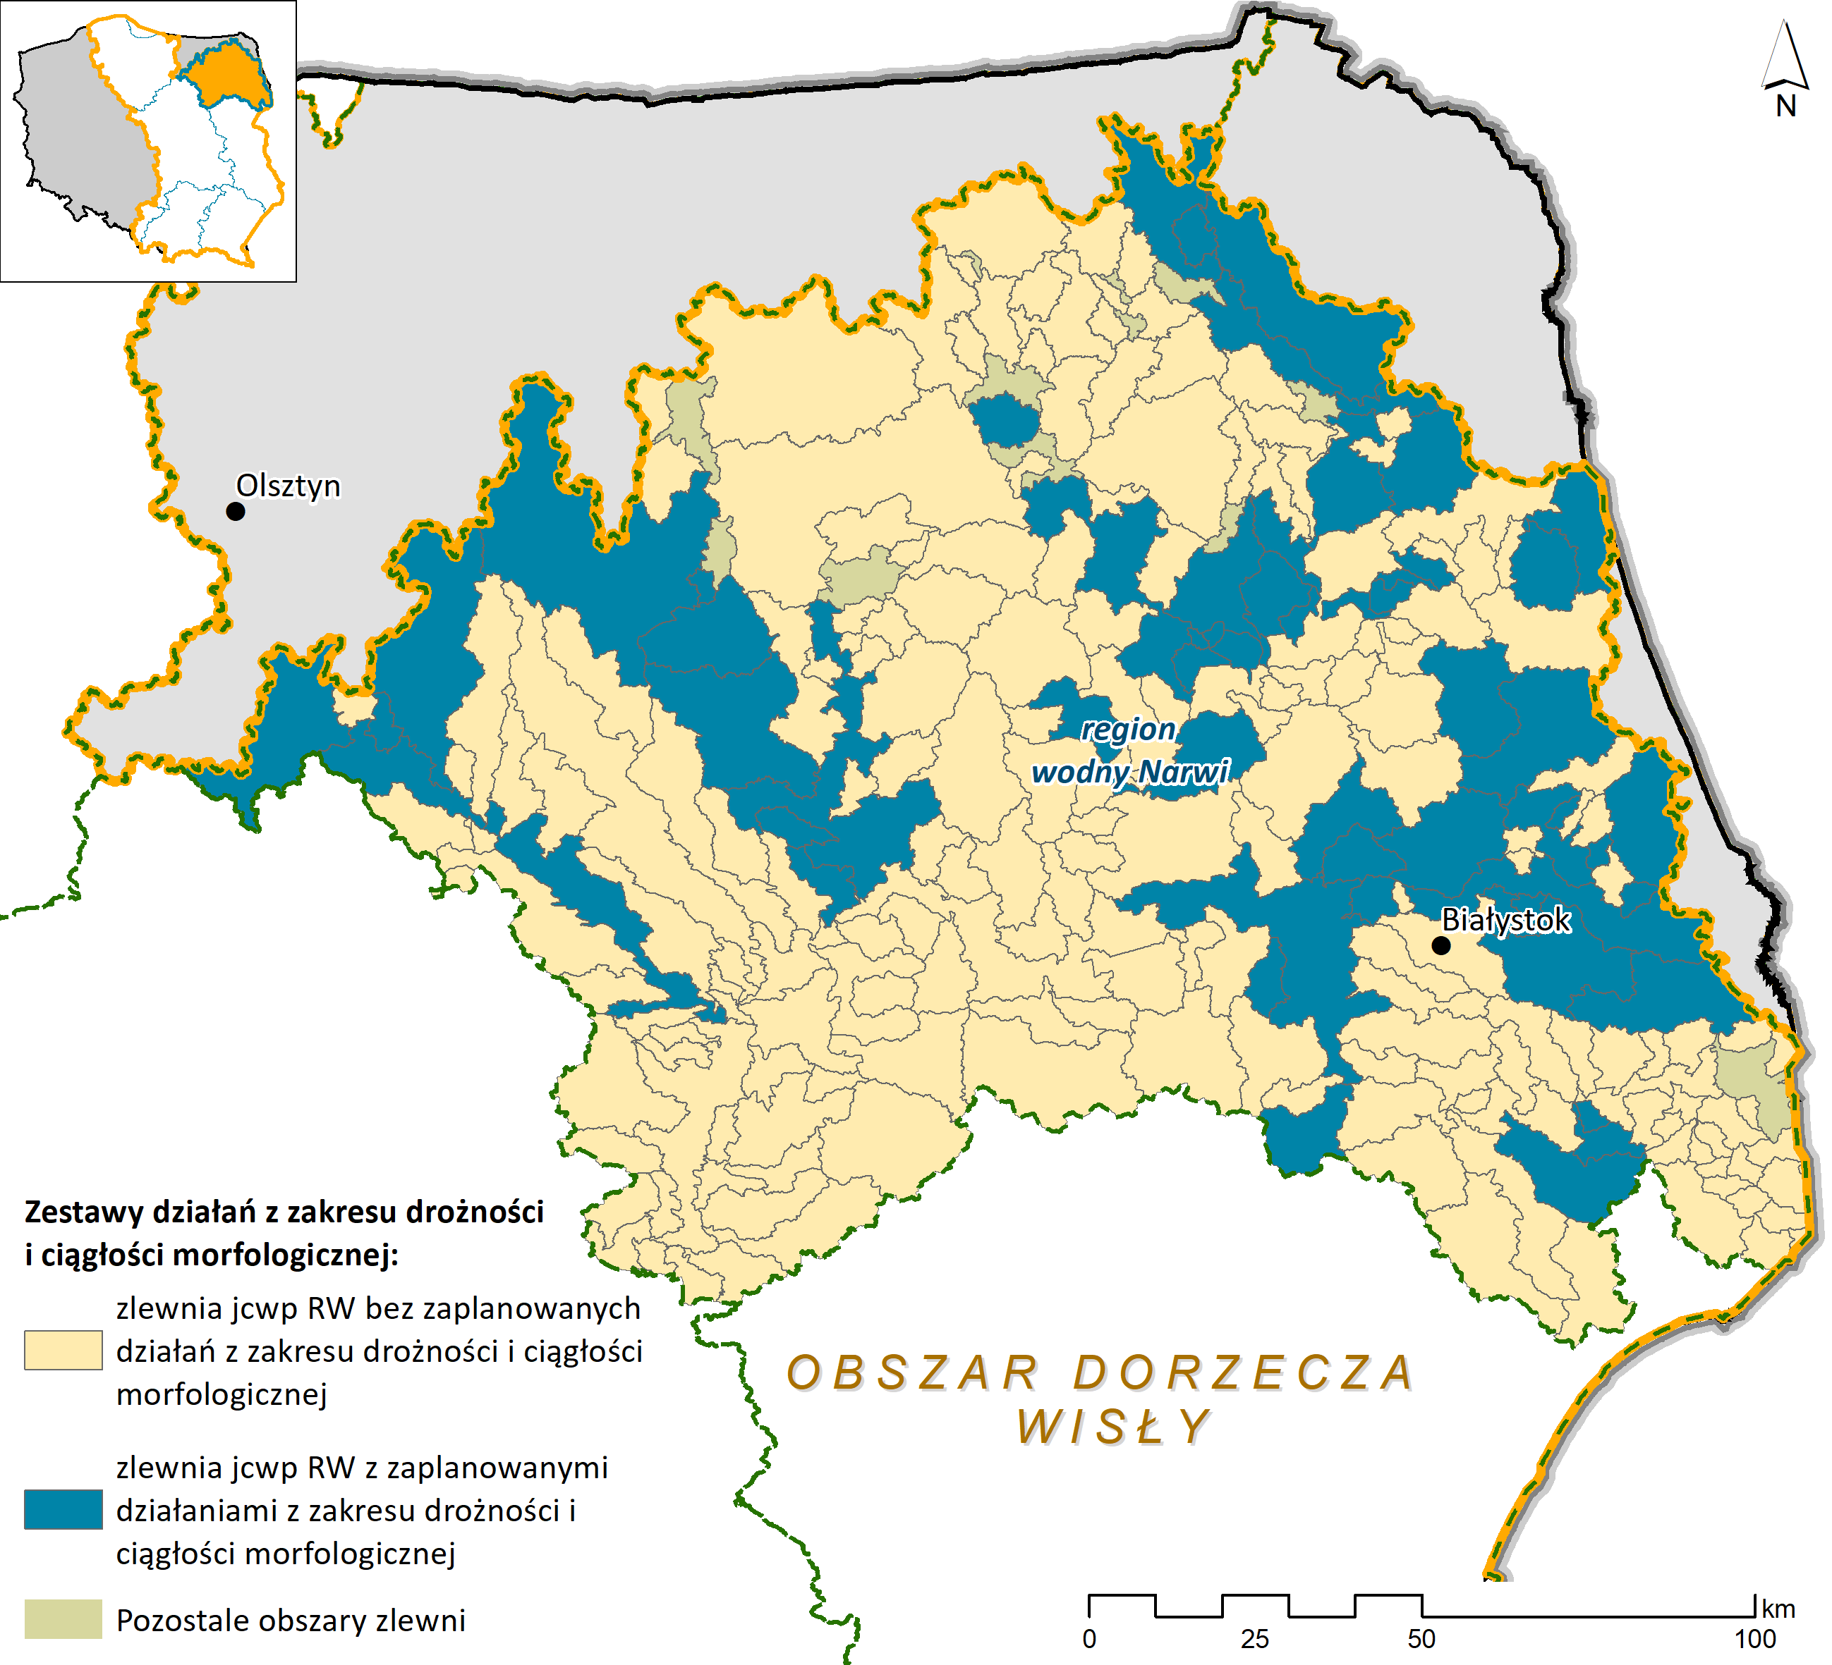

Zestawy działań jcwp RW – działania ukierunkowana na zapewnienie drożności
Krok 1 Analiza informacji na temat budowli poprzecznych (baza HYMO, weryfikacja ortofomap, wyniki ankietyzacji):
budowle w złym stanie technicznym lub obiekty nieużytkowane Analiza możliwości likwidacji budowli poprzecznych/przebudowa budowli poprzecznych na bystrza. Realizacja działań w zakresie drożności zgodnie z przeprowadzoną analizą (RWHM_01.05).
duża wysokość piętrzenia, brak urządzeń do migracji ryb, brak zapewnionej ciągłości biologicznej Analiza możliwości przebudowy budowli piętrzących w zakresie zapewniającym ciągłość biologiczną i spełnienie celów środowiskowych. Realizacja działań zgodnie z przeprowadzoną analizą (RWHM_02.01).
brak danych na temat obiektu, niska wysokość piętrzenia Ocena wpływu budowli poprzecznych na ciągłość biologiczną i cele środowiskowe jcwp (RWHM_02.06).
występowanie urządzeń do migracji ryb, ale brak danych na temat ich skuteczności
Monitoring skuteczności istniejących urządzeń do migracji ryb (RWHM_02.08); Kontrola funkcjonowania urządzeń do migracji ryb (RWHM_02.07).
występowanie urządzeń do migracji ryb, urządzenia nie są skuteczne Analiza możliwości przebudowy budowli piętrzących w zakresie zapewniającym ciągłość biologiczną i spełnienie celów środowiskowych. Realizacja działań zgodnie z przeprowadzoną analizą (RWHM_02.01).
Krok 2 Weryfikacja statusu realizacja działań z aPWŚK - działania niezrealizowane i w trakcie realizacji są prolongowane (RWHM_02.02, RWHM_02.03, RWHM_02.04).
Notes:
13

Slide 14
Zestawy działań jcwp zbiornikowe – udział poszczególnych typów działań – region wodny Narwi
W regionie wodnym Narwi opracowano 3 działania naprawcze dla jcwp RWr, w tym 2 techniczne, 1 nietechniczne. Działania nakierowane na redukcję presji skumulowanych (RWrC) stanowią 33% wszystkich działań. Działania nakierowane na presje fizykochemiczne i chemiczne (RWrP) stanowią 67% wszystkich działań.
.
Udział typów działań nakierowanych na redukcję presji – jcwp RWr
Notes:
14

Slide 15
Zestawy działań jcwp zbiornikowe – region wodny Narwii
Harmonogram wdrożenia działań - jcwp RWr
Koszt realizacji działań jcwp RWr– łącznie 96 738,99 zł
Jednostki odpowiedzialne za realizację działań - jcwp RWr
Źródło środków
Środki własne
Budżet państwa
Środki NFOŚiGW/WFOŚiGW
Środki UE
Notes:
15

Slide 16
Zestawy działań jcwp jeziorne – udział poszczególnych typów działań – region wodny Narwi
W regionie wodnym Narwi opracowano 687 działań naprawczych dla jcwp LW. Działania nakierowane na redukcję presji skumulowanych (LWC) stanowią 59% wszystkich działań. Działania nakierowane na presje fizykochemiczne i chemiczne (LWP) stanowią 39% wszystkich działań. Działania nakierowane na redukcję presji hydromorfologicznych i hydrologicznych ok. 3 %.
Udział typów działań nakierowanych na redukcję presji – jcwp LW
Notes:
16

Slide 17
Zestawy działań jcwp jeziorne – region wodny Narwi
Harmonogram wdrożenia działań jcwp LW
Koszt realizacji działań jcwp LW– łącznie 11 862 539,00 zł
Źródło środków
Środki własne
Budżet państwa
Środki NFOŚiGW/WFOŚiGW
Środki UE
Notes:
17

Slide 18
Zestawy działań jcwp jeziorne – region wodny Narwii
Jednostki odpowiedzialne za realizację działań jcwp LW
Notes:
18

Slide 19
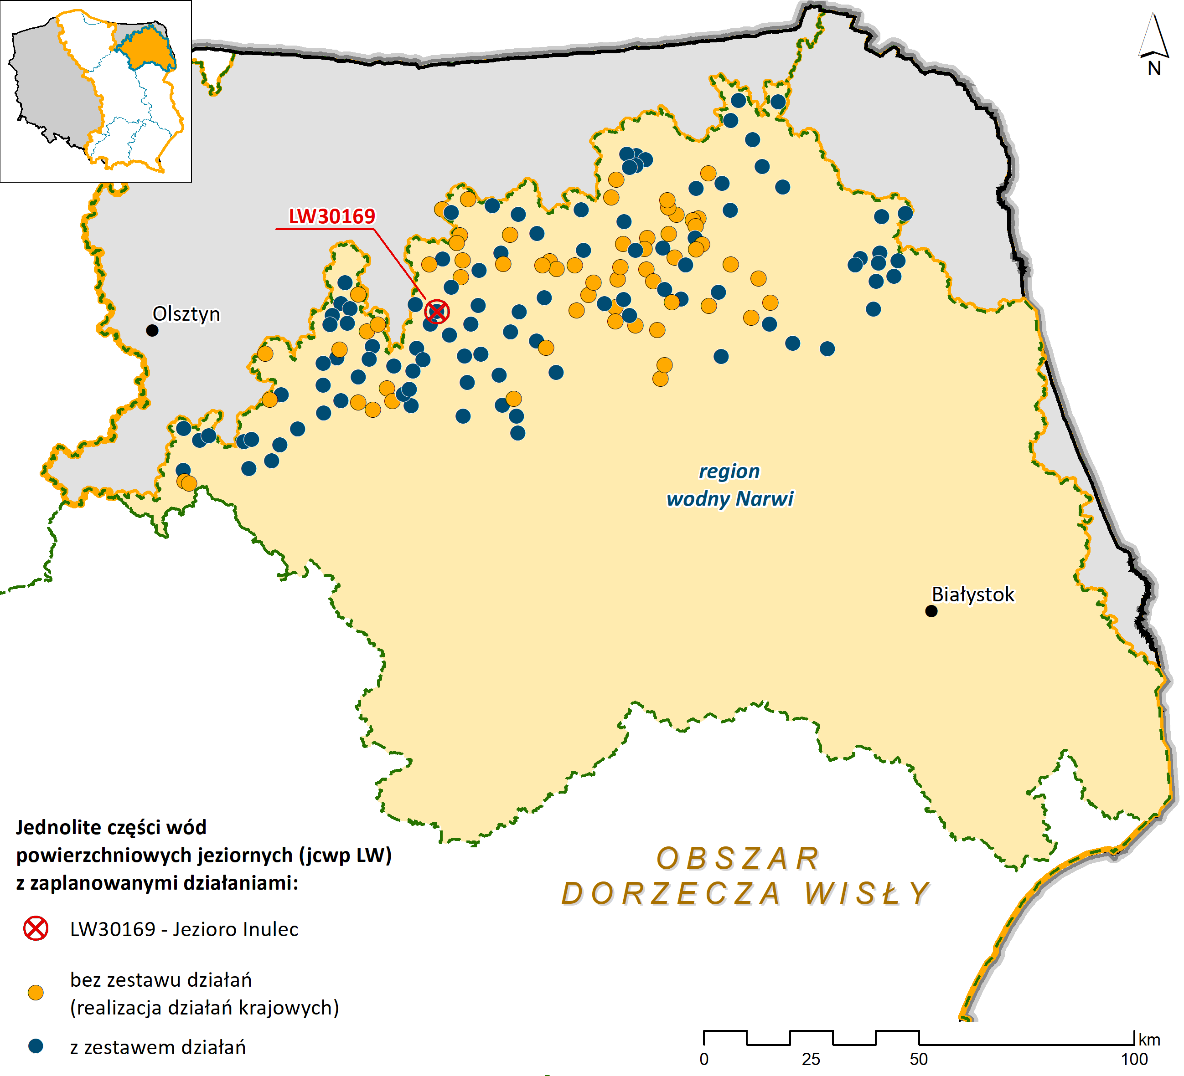
Zestawy działań jcwp – obszar dorzecza Wisły, region wodny Narwi – przykład I: Jezioro Inulec
JCWP PLLW 30169 – Jez. Inulec
Kod JCWP | LW30169 | Status | Naturalna (NAT) | Presje na elementy biologiczne zależne od fizykochemii Presje na elementy fizykochemiczne Presje na elementy chemiczne (woda) Presje na elementy chemiczne (biota) Presja na elementy chemiczne (substancje zakazane) Presja na obszary chronione
Region wodny | Narwi | Ocena ryzyka nieosiągnięcia celu środowiskowego | Zagrożona
Działania podstawowe: 11 działań podstawowych; 2 nietechniczne oraz 9 technicznych dla obszarów chronionych.
LWP_02.01 | Kontrola przestrzegania warunków stosowania środków ochrony roślin. | Prawidłowe stosowanie środków ochrony roślin dla zapewnienia ochrony zasobów wodnych przed zanieczyszczeniem. | Nietechniczne
LWP_09.01 | Kontrola gospodarowania wodami oraz przeglądy pozwoleń wodnoprawnych. | Kontrola przestrzegania warunków ustalonych w decyzjach i korzystania z wód w ramach procedury kontroli gospodarowania wodami (na podstawie art. 334 Prawa wodnego) oraz wykonanie przeglądów pozwoleń wodnoprawnych (na podstawie art. 416 Prawa wodnego). | Nietechniczne
Jcwp z zestawami działań - region wodny Narwi – prezentowany przykład
Notes:
19

Slide 20
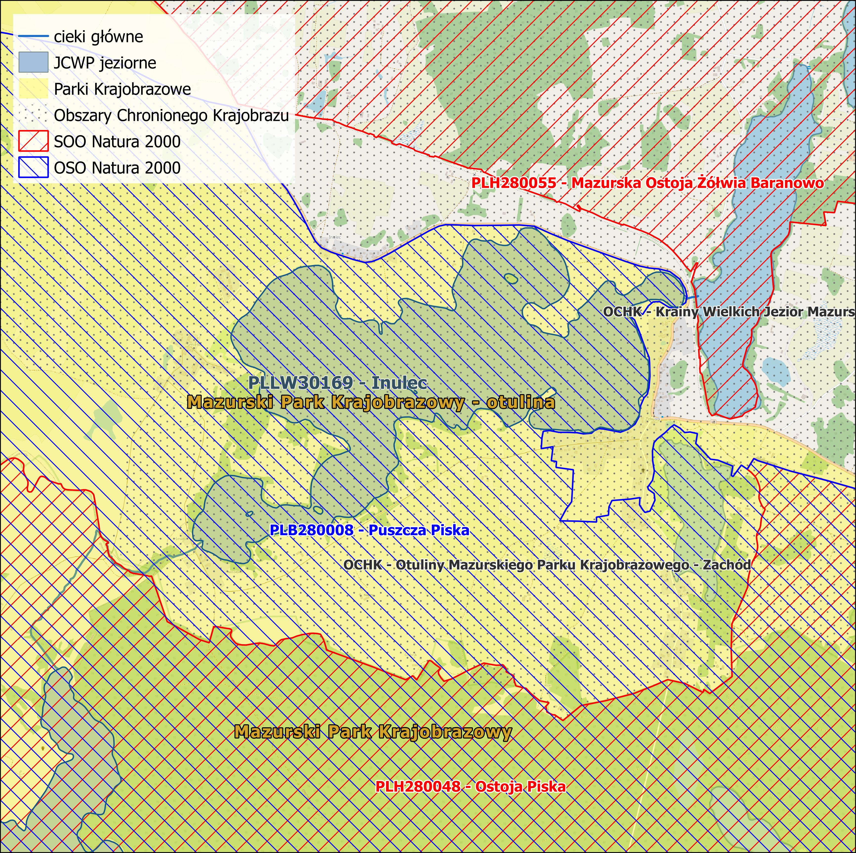
Zestawy działań jcwp – obszar dorzecza Wisły, region wodny Narwi – wybrany przykład: Jezioro Inulec
Działania podstawowe (9) dla obszarów chronionych (techniczne)
LWC_08.01 | Realizacja działań wynikających z planów ochrony i planów zadań ochronnych dla obszarów chronionych. | Łącznie 9 zadań technicznych, opracowanych na podstawie Uchwały nr XIX/368/12 Sejmiku Województwa Warmińsko-Mazurskiego z dnia 28 sierpnia 2012 r. w sprawie ustanowienia Planu Ochrony Mazurskiego Parku Krajobrazowego. W tym działania w zakresie: regulacji własności gruntów, ochrony przed zmianą stosunków wodnych, zasad gospodarki rybackiej i wędkarskiego połowu ryb, zasad prowadzenia zabiegów melioracyjnych, realizacji projektów ochrony i regeneracji ekosystemów mokradłowych, gospodarki ściekowej, oraz zakaz likwidowania, zasypywania i przekształcania zbiorników wodnych, starorzeczy oraz obszarów wodno-błotnych. | Techniczne
Podkład topograficzny: OpenStreetMap – WMS;
Notes:
20

Slide 21
Zestawy działań jcwp – obszar dorzecza Wisły, region wodny Narwi – wybrany przykład: Jezioro Inulec
Działania uzupełniające – 2 działania, w tym jedno techniczne i jedno nietechniczne:
LWHM_02.01 | Aktywne kształtowanie stref buforowych w obrębie litoralu polegające na mozaikowym usuwaniu trzcinowisk poza okresem wegetacyjnym i lęgowym | Optymalizacja funkcjonowania strefy buforowej, przywrócenie różnorodności warunków siedliskowych, ograniczenie negatywnych oddziaływań na jezioro ze strony odkładanej materii organicznej. Ograniczenie rozwoju gatunków inwazyjnych oraz nadmiernego zarastania jeziora monokulturami trzcinowymi. Usuwanie biogenów wraz z biomasą roślinną. Działanie zalecane dla jezior zarastających bądź z dominacją monokultur trzcinowych. Mozaikowe wykaszanie trzcinowisk, nie może obejmować całej powierzchni trzcinowiska na wykaszanym odcinku. Usuwać należy jedynie część roślin, bez ingerencji w dno zbiornika (kłącza nie mogą zostać usunięte). Wykaszanie należy przeprowadzać poza okresem lęgowym oraz sezonem wegetacji. Usunięciu podlegają są martwe części roślin z wbudowanymi substancjami biogennymi. Zasięg wykaszania (w układzie mozaikowym) nie może przekraczać 1/3 całkowitej powierzchni monokultur trzcinowych. Powierzchnia monokultur trzcinowych przeznaczanych do wykaszania w systemie mozaikowym – 1/4 do 1/3 całkowitej powierzchni trzcinowisk. | Techniczne (ciągłe)
LWP_08.01 | Weryfikacja programu ochrony środowiska pod kątem poprawy efektywności ograniczania dopływu zanieczyszczeń do jcwp | Weryfikacja Programu Ochrony Środowiska w celu ograniczenia emisji zanieczyszczeń do powietrza substancji będących czynnikami presji w wodzie oraz redukcji dopływu substancji priorytetowych ze zlewni do jcwp. Weryfikacja obejmująca 2 Programy Ochrony Środowiska. | Nietechniczne
Notes:
21

Slide 22
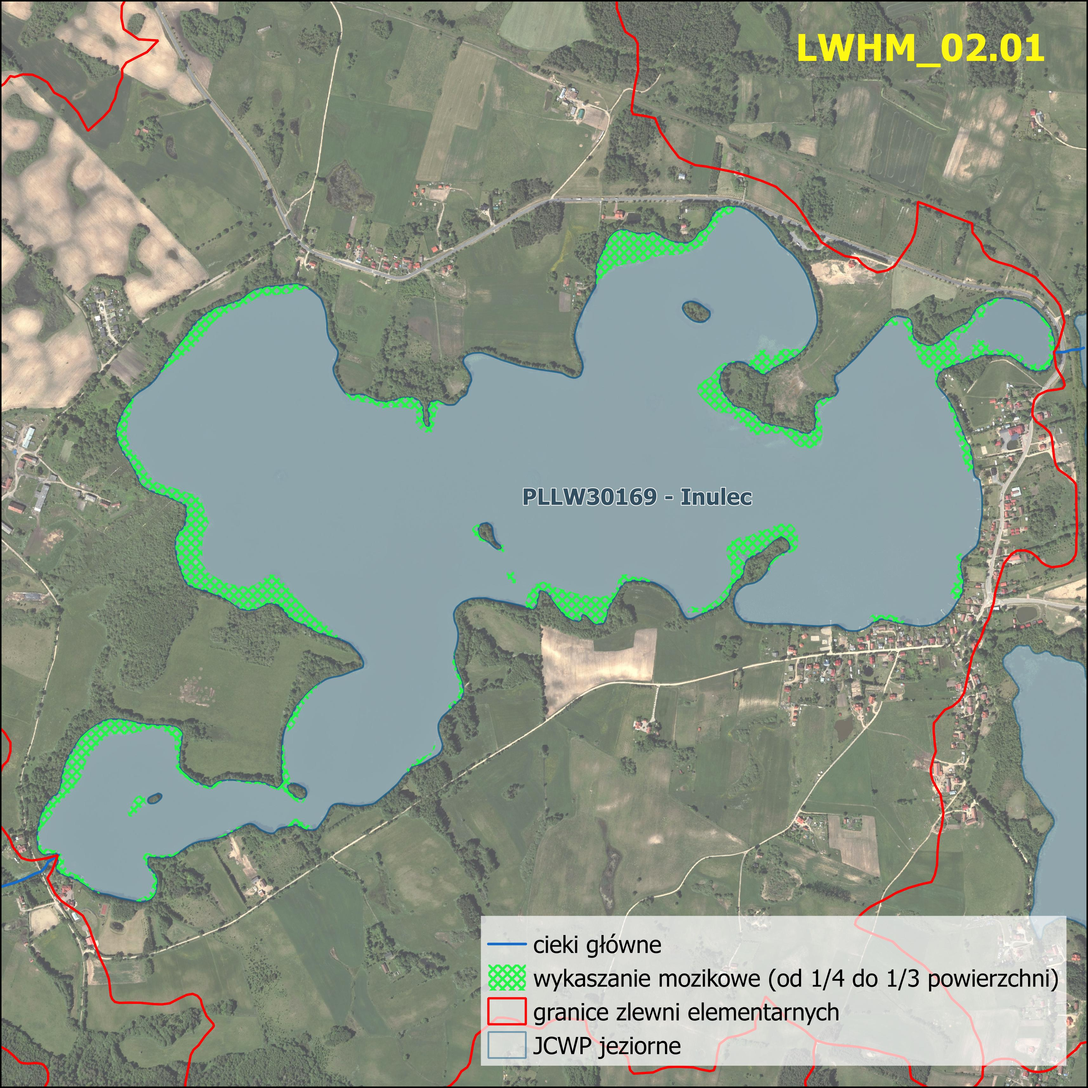
Zestawy działań jcwp – obszar dorzecza Wisły, region wodny Narwi – wybrany przykład: Jezioro Inulec
Działanie LWHM_02.01 - Aktywne kształtowanie stref buforowych w obrębie litoralu polegające na mozaikowym usuwaniu trzcinowisk poza okresem wegetacyjnym
i lęgowym
Ok. 3,4 ha powierzchni usuwanych trzcinowisk
Głównym celem realizacji działania, poza poprawą stanu hydromorfologicznego, jest ograniczenie tempa zarastania zbiornika oraz usunięcie z misy jeziornej części substancji biogennych związanych w biomasie usuwanej roślinności.
Inne wybrane korzyści:
udostepnienie przestrzeni wodnej dla innych gatunków flory i fauny, poprawa bioróżnorodności,
odtworzenie tarlisk,
Ograniczenie ewapotranspiracji (parowanie z powierzchni trzcinowisk jest o ok. 30% wyższe niż z otwartej powierzchni wodnej.
W przypadku ograniczania powierzchni monokultur trzcinowych, działanie będzie polegało na zimowym naprzemiennym wykaszaniu fragmentów litoralu w układzie mozaikowym. Dopuszczalne jest coroczne powtarzanie zabiegów na powierzchniach, na których zaobserwowano nadmierną sukcesję roślinności szuwarowej.
Założona wielkość ładunków azotu i fosforu absorbowanego przez usuwaną biomasę makrofitów z 0,1 ha wynosi odpowiednio: 34,6 kg N i 3,4 kg P.
Podkład: ortofotomapa GUGiK – WMS; https://mapy.geoportal.gov.pl/wss/service/PZGIK/ORTO/WMS/StandardResolution
Notes:
22

Slide 23
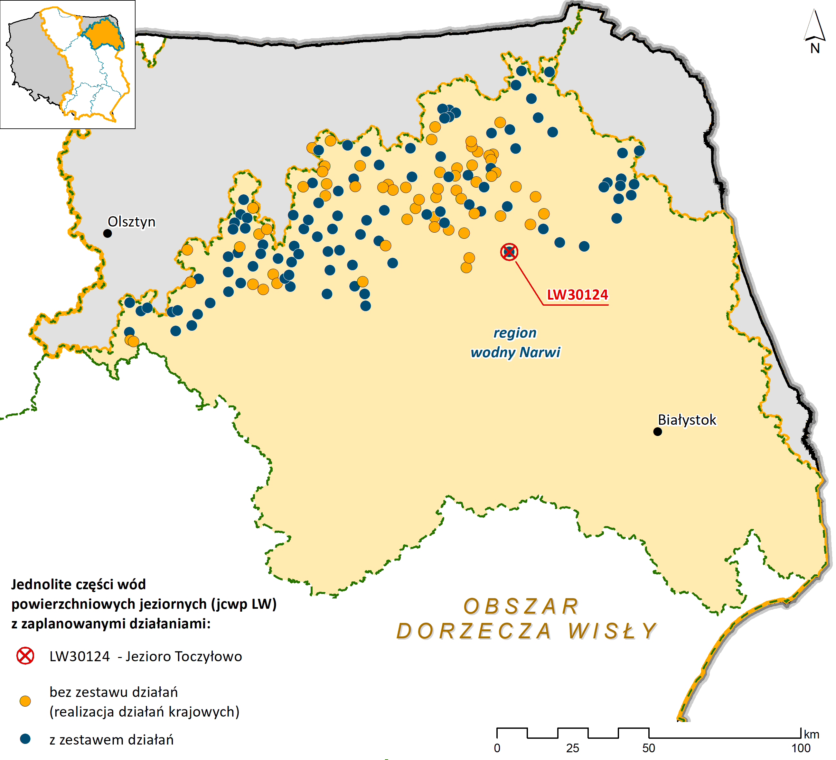
Zestawy działań jcwp – obszar dorzecza Wisły, region wodny Narwi – przykład II: Jezioro Toczyłowo
JCWP PLLW 30124 – Jez. Toczyłowo
Kod JCWP | LW30124 | Status | Naturalna (NAT) | Presje na cechy chemiczne (woda) Presje na cechy chemiczne (biota) Presja na cechy chemiczne (substancje zakazane) Presja na obszary chronione
Region wodny | Narwi | Ocena ryzyka nieosiągnięcia celu środowiskowego | Zagrożona
Działania podstawowe: 3 działania nietechniczne
LWC_11.01 | Kontrole dotyczące stosowania programu działań mających na celu zmniejszenie zanieczyszczenia wód azotanami pochodzącymi ze źródeł rolniczych oraz zapobieganie dalszemu zanieczyszczeniu przez podmioty prowadzące produkcję rolną i działalność. | Działania kontrolne przestrzegania przez rolników rozporządzenia z dnia 12 lutego 2020 r w sprawie przyjęcia „Programu działań mających na celu zmniejszenie zanieczyszczenia wód azotanami pochodzącymi ze źródeł rolniczych oraz zapobieganie dalszemu zanieczyszczeniu” zgodnie z art. 108 pr. w., tj.: 1) stosowania programu działań, 2) spełnienia obowiązku posiadania planu nawożenia azotem, 3) stosowania nawozów zgodnie z planem nawożenia azotem. | Nietechniczne (ciągłe)
LWP_02.01 | Kontrola przestrzegania warunków stosowania środków ochrony roślin. | Prawidłowe stosowanie środków ochrony roślin dla zapewnienia ochrony zasobów wodnych przed zanieczyszczeniem. | Nietechniczne (ciągłe)
LWP_09.01 | Kontrola gospodarowania wodami oraz przeglądy pozwoleń wodnoprawnych. | Kontrola przestrzegania warunków ustalonych w decyzjach i korzystania z wód w ramach procedury kontroli gospodarowania wodami (na podstawie art. 334 Prawa wodnego) oraz wykonanie przeglądów pozwoleń wodnoprawnych (na podstawie art. 416 Prawa wodnego). | Nietechniczne (ciągłe)
Jcwp z zestawami działań - region wodny Narwi – prezentowany przykład
Notes:
23

Slide 24
Zestawy działań jcwp – obszar dorzecza Wisły, region wodny Narwi – wybrany przykład: Jezioro Toczyłowo
Działania uzupełniające: 3 działania uzupełniające, w tym 1 działanie techniczne ciągłe i 2 działania nietechniczne
LWHM_01.02 | Aktywne kształtowanie stref buforowych w pasie 15 m od linii brzegowej jezior | Tworzenie strefy buforowej dla ograniczenia spływu biogenów i zawiesin ze zlewni. Szczególnie istotne w zlewniach intensywnie użytkowanych rolniczo. Ograniczenie zamulania oraz redukcja dopływu biogenów. Utworzenie płatów nieużytkowanej roślinności jako ostoi różnorodności biologicznej. W przypadku właścicieli gruntów przybrzeżnych działanie realizowane w formie zaleceń przekazywanych w ramach akcji edukacyjnych dot. realizacji Programu Azotanowego. Zachęcanie właścicieli gruntów rolnych sąsiadujących z jeziorami do utrzymywania/tworzenia stref buforowych. Długość odcinka linii brzegowej (tworzenie lub uzupełnienie strefy buforowej) – 2270 mb. | Techniczne (ciągłe)
LWP_01.01 | Ograniczenie zanieczyszczenia jezior związkami biogennymi pochodzącymi z rolnictwa | Promocja działań wynikające ze zbioru zaleceń dobrych praktyk rolniczych dotyczących ograniczenia zanieczyszczenia związkami azotu i fosforu, w tym w szczególności działania ograniczające migrację biogenów wraz ze spływem powierzchniowym oraz działania wynikające z Kodeksu doradczego dobrej praktyki rolniczej dotyczącej ograniczenia emisji amoniaku. Działania doradcze ukierunkowane są na: doradztwo technologiczne, pomoc rolnikom w ubieganiu się o przyznanie pomocy finansowej ze środków pochodzących z funduszy UE lub innych instytucji krajowych i zagranicznych. Działania edukacyjne dotyczące właściwego sposobu stosowania środków ochrony roślin (pestydcydów). Szkolenia dla gospodarstw rolnych (38). | Nietechniczne
LWP_08.01 | Weryfikacja programu ochrony środowiska pod kątem poprawy efektywności ograniczania dopływu zanieczyszczeń do jcwp | Weryfikacja Programu Ochrony Środowiska w celu ograniczenia emisji zanieczyszczeń do powietrza substancji będących czynnikami presji w wodzie oraz redukcji dopływu substancji priorytetowych ze zlewni do jcwp. Weryfikacja obejmująca 5 Programów Ochrony Środowiska. | Nietechniczne
Notes:
24

Slide 25
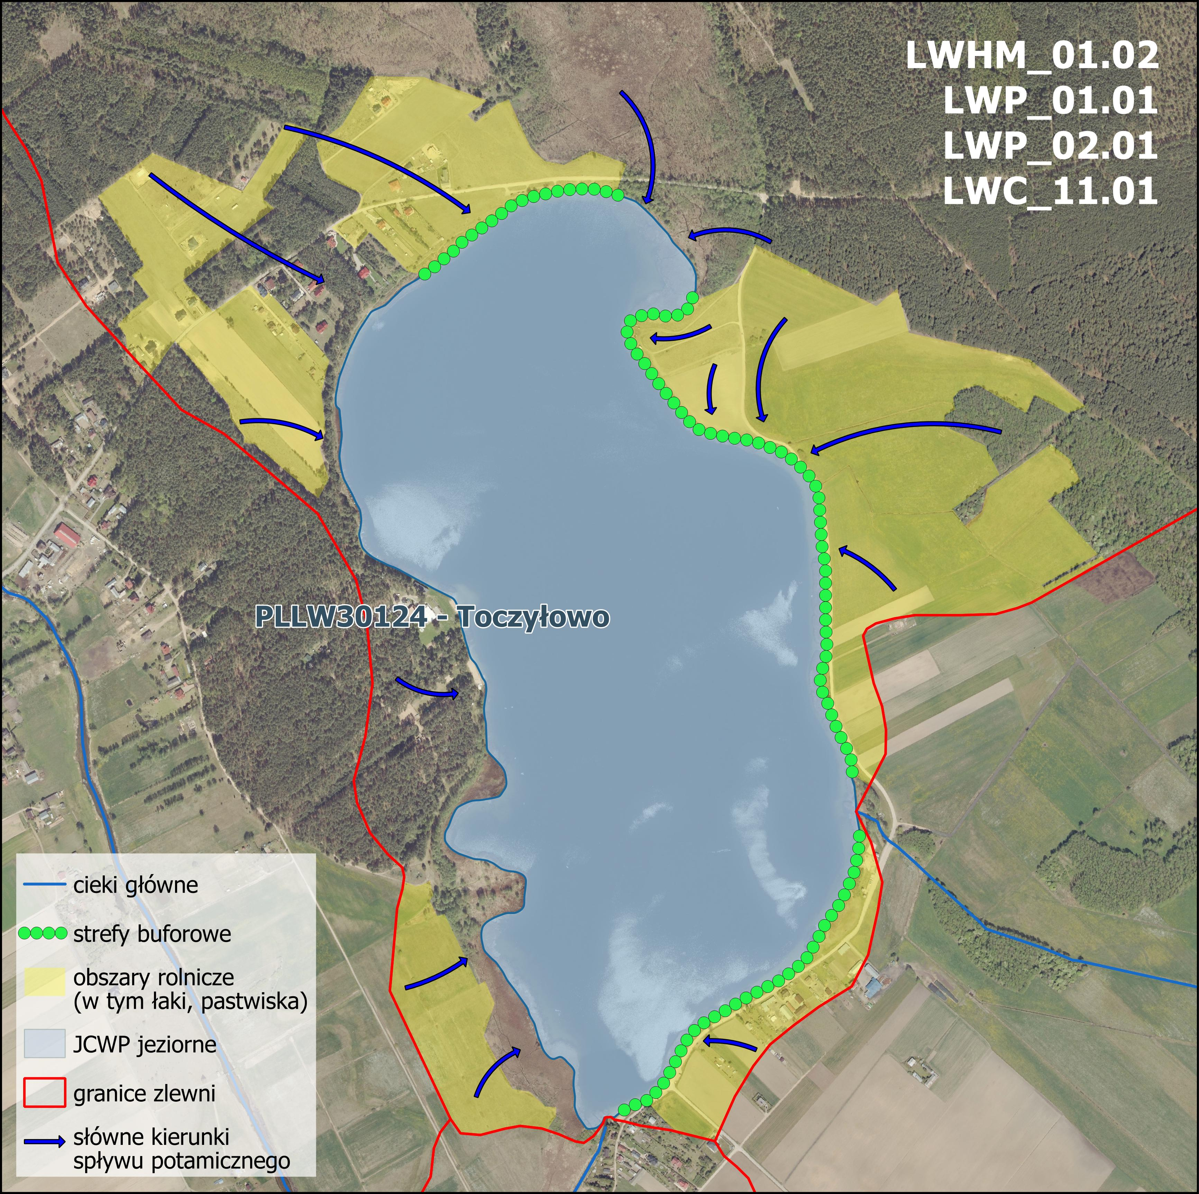
Zestawy działań jcwp – obszar dorzecza Wisły, region wodny Narwi – wybrany przykład: Jezioro Toczyłowo
Działanie LWHM_01.02 - Aktywne kształtowanie stref buforowych w pasie
15 m od linii brzegowej jezior
2270 mb strefy buforowej
Utworzenie lub/oraz uzupełnienie strefy buforowej dla ograniczenia spływu biogenów i zawiesin ze zlewni.
Głównym celem realizacji działania, poza poprawą stanu hydromorfologicznego, jest ograniczenie zamulania zbiornika oraz redukcja dopływu biogenów. Ma to szczególne znaczenie w sytuacji znacznego udziału terenów zabudowanych oraz użytkowanych rolniczo w zlewni oraz ograniczonej wymiany wód.
W przypadku właścicieli gruntów przybrzeżnych działanie realizowane w formie zaleceń przekazywanych w ramach akcji edukacyjnych dot. realizacji Programu Azotanowego. Zachęcanie właścicieli gruntów rolnych sąsiadujących z jeziorami do utrzymywania/tworzenia stref buforowych.
Podkład: ortofotomapa GUGiK – WMS; https://mapy.geoportal.gov.pl/wss/service/PZGIK/ORTO/WMS/StandardResolution
Notes:
25

Slide 26
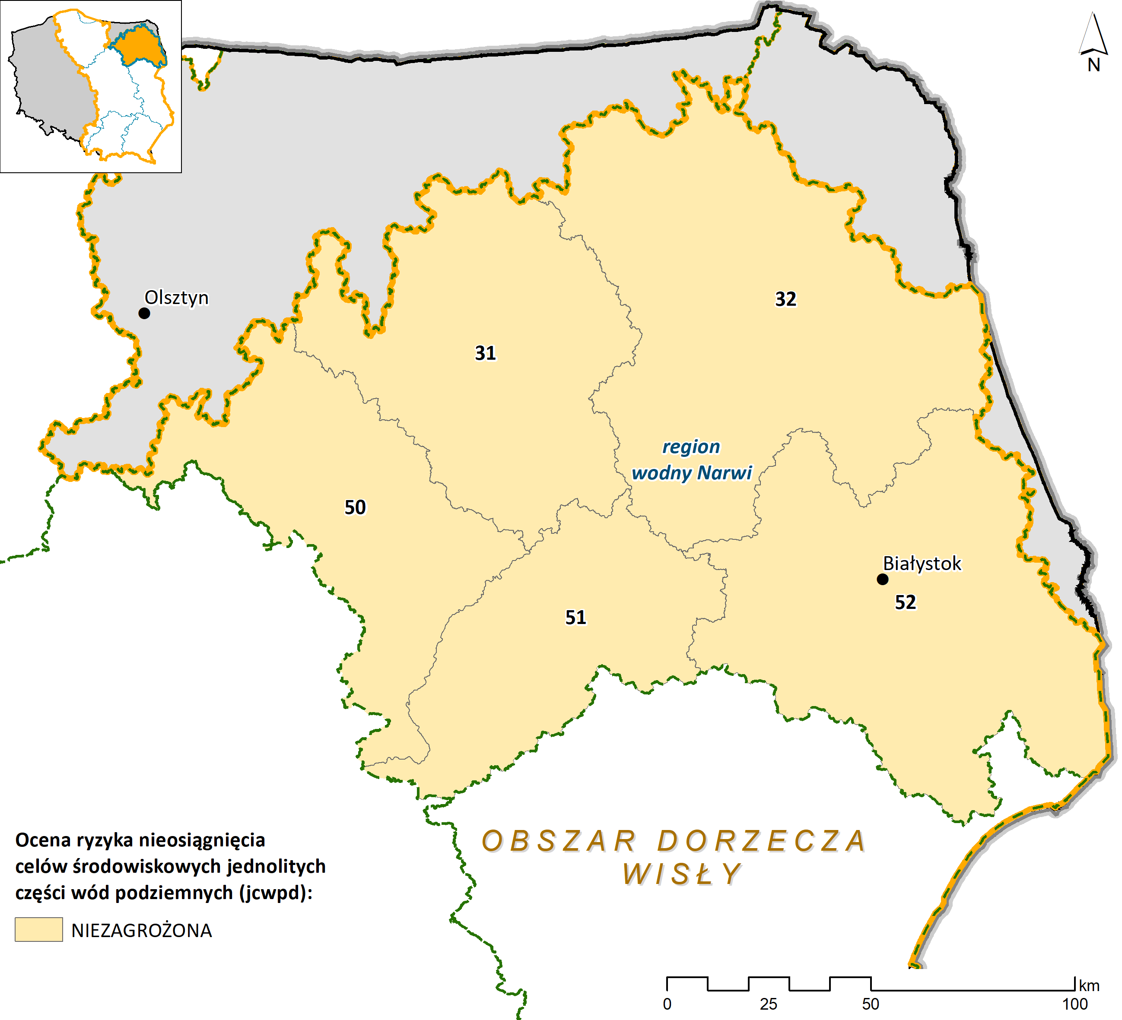
Zestawy działań jcwpd – region wodny Narwi
Wody podziemne związane są z następującymi piętrami wodonośnymi:
czwartorzędowe piętro wodonośne
paleogeńsko-czwartorzędowe piętro wodonośne
paleogeńskie piętro wodonośne
neogeńskie piętro wodonośne
paleogeńsko-neogeńskie piętro wodonośne
kredowe piętro wodonośne
jurajskie piętro wodonośne
Liczba jcwpd w RW Narwi | 5*
Ocena ryzyka (liczba jcwpd)
niezagrożone | 5
zagrożone | 0
Ocena stanu (liczba jcwpd)
stan dobry | 5
stan słaby | 0
* jcwpd nr 50, 51 zlokalizowane są na obszarze dwóch regionów wodnych

Slide 27
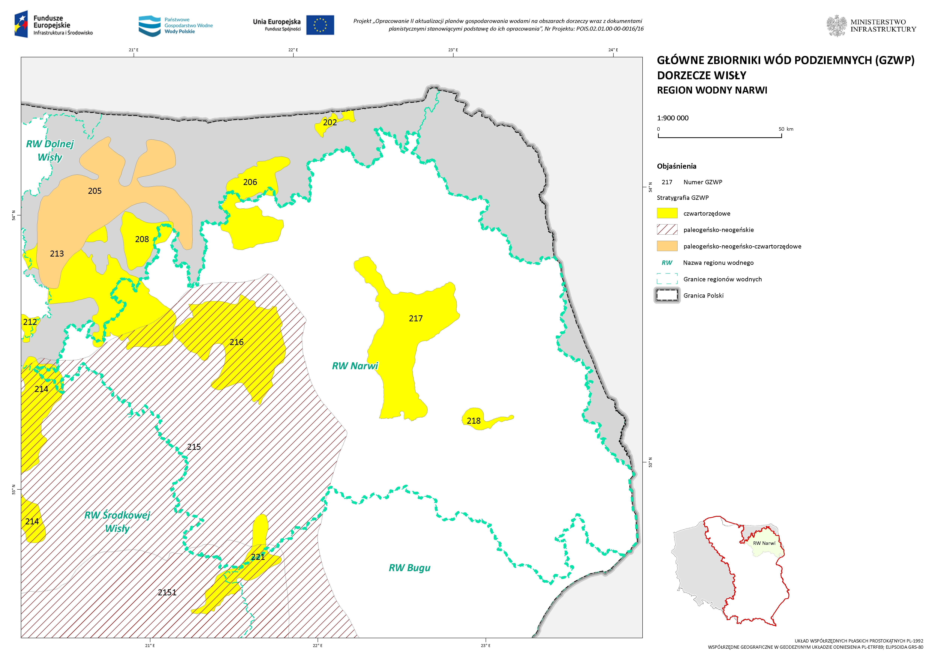
Zestawy działań jcwpd – region wodny Narwi
Główne Zbiorniki Wód Podziemnych (GZWP):
8 GZWP związanych z utworami czwartorzędowymi
1 GZWP związany z utworami paleogeńsko-neogeńsko-czwartorzędowymi
2 GZWP związany z utworami paleogeńsko-neogeńskimi

Slide 28
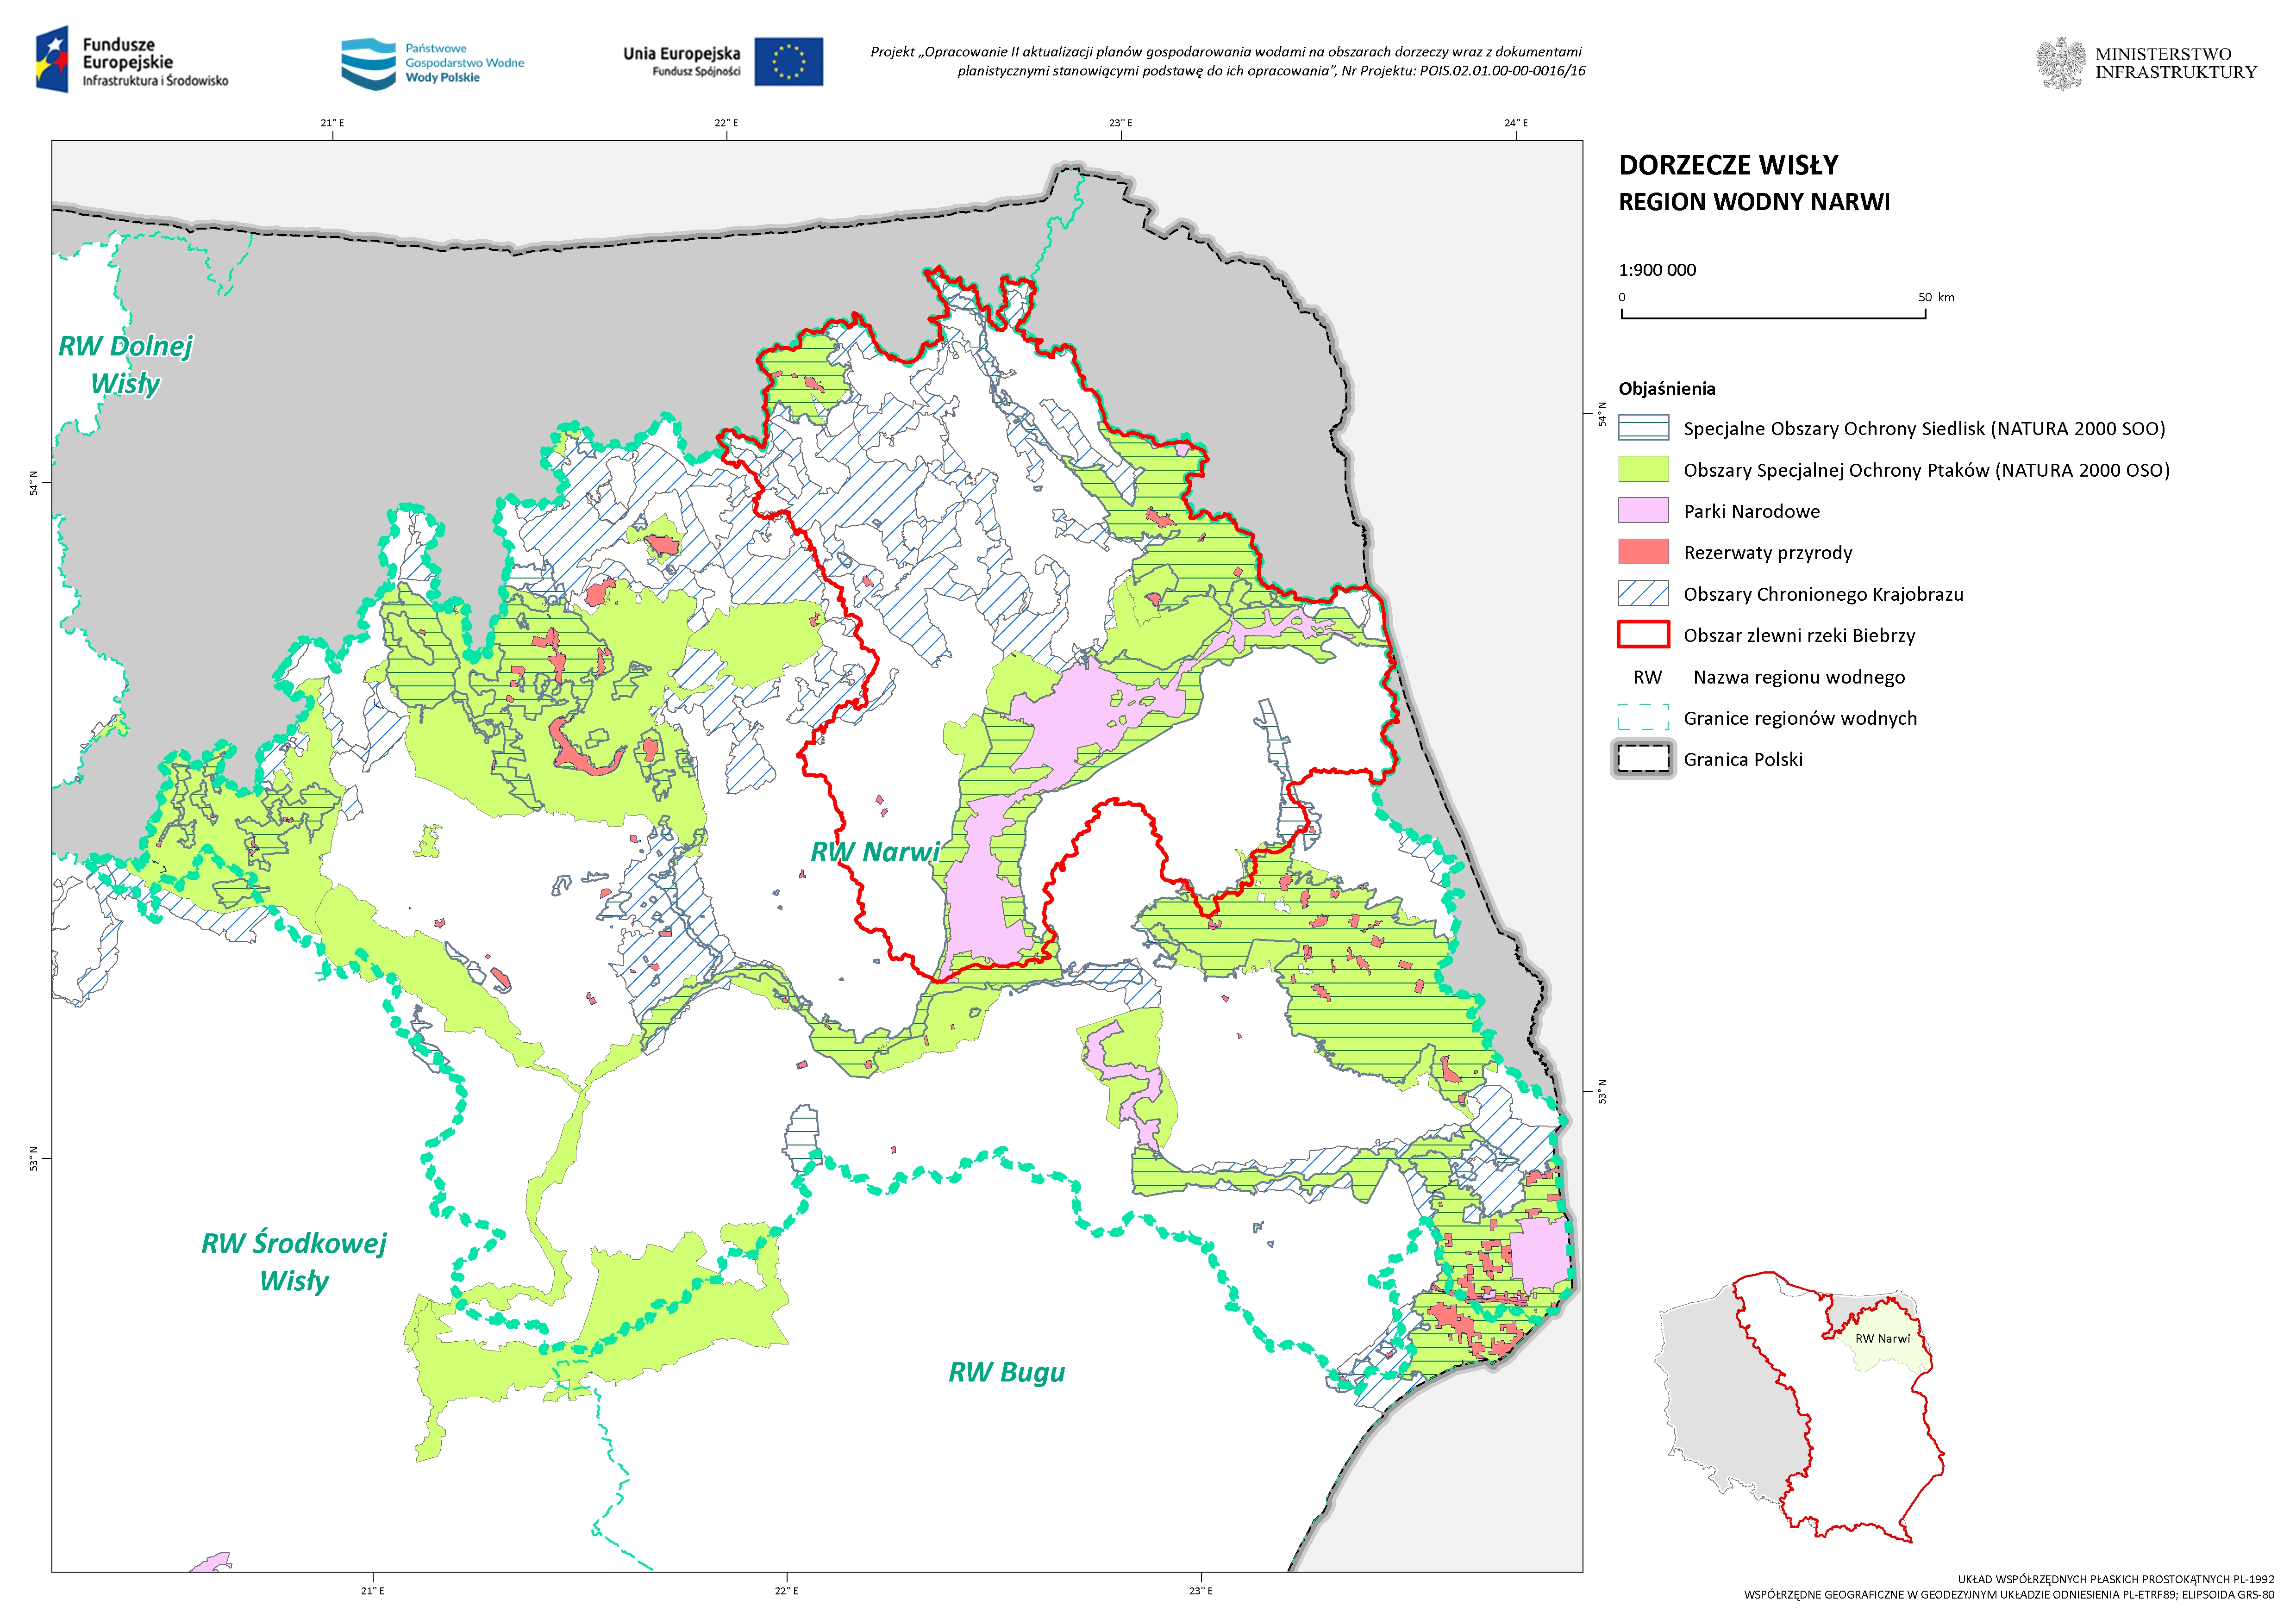
Zestawy działań jcwpd – region wodny Narwi
Dokumentowanie zasobów dyspozycyjnych wód podziemnych
Dokumentacja hydrogeologiczna ustalająca zasoby dyspozycyjne wód podziemnych obszaru bilansowego zlewni Biebrzy (2018 r.)
Ekosystemy zależne od wód podziemnych

Slide 29
Zestawy działań jcwpd – region wodny Narwi
Charakterystyki
Analiza presji
i oddziaływań
Ocena stanu
Ocena ryzyka
Utrzymanie/
Osiągnięcie celów środowiskowych
Brak jcwpd dla których stwierdzono konieczność budowania zestawu działań
Działania podstawowe ujęte w Katalogu działań krajowych

Slide 30
Dziękujemy za uwagę
Sylwia Horska-Schwarz – CDM Smith Sp. z o.o.
Agnieszka Piasecka – CDM Smith Sp. z o.o., PIG-PIB

